Slide 1


NORMATIVA PARA LA DEFENSA DE LOS TRABAJOS ESPECIALES DE GRADO DE LA ESCUELA DE INGENIERIA DE PETRÓLEO. FACULTAD DE INGENIERÍA
Aprobado en Consejo de Escuela el 27 de Octubre de 2009
Una vez iniciada la defensa del trabajo no se podrá ingresar al recinto donde ésta se celebre, ni salir del mismo hasta su culminación. Sólo se permitirá en casos de emergencia abandonar el recinto.
No se permitirá el uso de dispositivos electrónicos durante el desarrollo de la defensa, tales como: celular, cámaras digitales, cámaras de video, ipod u otros. Si algunos de estos implementos genera alguna interrupción será motivo de salida de quien active el dispositivo e incluso de suspensión de la defensa según lo considere el jurado.
Ningún asistente a la defensa pública de un Trabajo Especial de Grado, podrá hacer algún tipo de sugerencia relativo a la calificación de la misma.
El jurado tendrá la potestad de decidir si el ciclo de preguntas se realizará de manera pública o privada, en el segundo caso todos los asistentes a la defensa, exceptuando el jurado y profesores de la Universidad Central de Venezuela deberán abandonar el recinto en donde ésta se realiza.
El tutor dirigirá la fase de preguntas posterior a la exposición, las discusiones relativas al trabajo que el jurado considere no pertinentes podrán dirimirse posteriormente.
El Trabajo Especial de Grado es un examen y como tal debe mantenerse su ejecución.

Slide 2
UNIVERSIDAD CENTRAL DE VENEZUELA
FACULTAD DE INGENIERÍA
ESCUELA DE PETRÓLEO
TRABAJO ESPECIAL DE GRADO
EVALUACIÓN TÉCNICA ECONÓMICA DE LA APLICACIÓN DE LA TECNOLOGÍA DE CABLE CALENTADOR EN EL CAMPO ZUATA PRINCIPAL
Mayo 2014
Tutor Académico: Prof. Carlos Gil.
Tutora Industrial: Ing. Evelyn Quintero.
Realizado por:
Br. Romero, Isbelis.

Slide 3
CONTENIDO
Planteamiento del Problema
Marco Teórico
Descripción del Área
Marco Metodológico
Resultados y Análisis
Conclusiones
Recomendaciones

Slide 4
CONTENIDO
Planteamiento del Problema
Marco Teórico
Descripción del Área
Marco Metodológico
Resultados y Análisis
Conclusiones
Recomendaciones

Slide 5
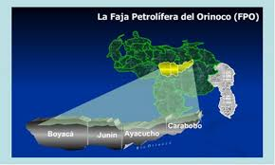
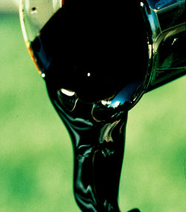
PLANTEAMIENTO DEL PROBLEMA
Crudo Extrapesado °API<10
μ

Slide 6

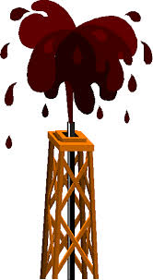
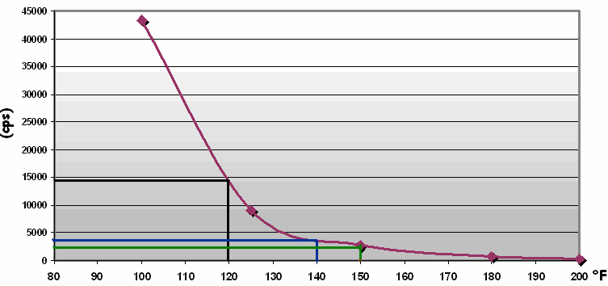
PLANTEAMIENTO DEL PROBLEMA
PETROANZOATEGUI
CABLE CALENTADOR
Experiencia Propia
ΔT: 20°F
JK23-06

Slide 7
PLANTEAMIENTO DEL PROBLEMA
Objetivo General
Evaluar técnica y económicamente la aplicación de la tecnología de cable calentador en los pozos del Campo Zuata Principal.

Slide 8
PLANTEAMIENTO DEL PROBLEMA
Objetivos Específicos
Analizar el estado mecánico de los pozos completados con tecnología de CEF.
Evaluar el comportamiento de producción de pozos completados con tecnología de CEF.
Estimar el incremento de producción a partir de la aplicación de la técnica de CEF en los pozos seleccionados del Área de Reserva mediante simulación de yacimientos.
Establecer límites de rentabilidad económica de la aplicación de la tecnología de CEF.

Slide 9
CONTENIDO
Planteamiento del Problema
Marco Teórico
Descripción del Área
Marco Metodológico
Resultados y Análisis
Conclusiones
Recomendaciones

Slide 10

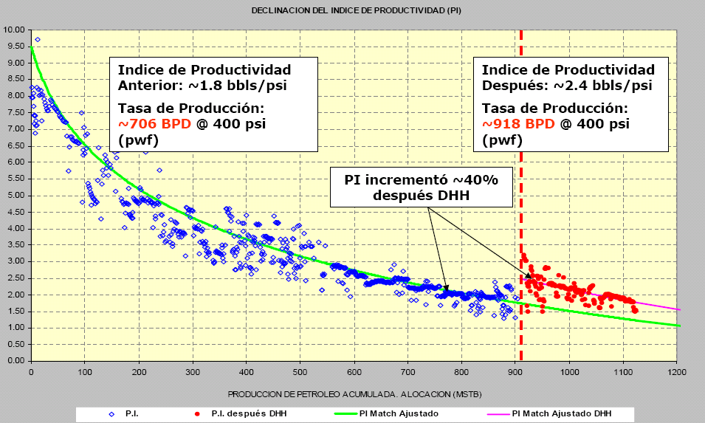
MARCO TEÓRICO
Antecedentes
Osuna, C. (2008)
CARABOBO
BOYACA
JUNIN
AYACUCHO
DISTRITO MORICHAL
2. Petropiar

Slide 11
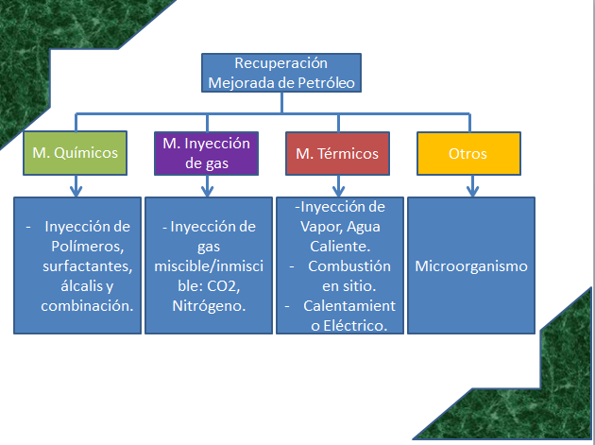
MARCO TEÓRICO
Recuperación Mejorada de Petróleo
Métodos de Recuperación No Térmica
Utilizados en yacimientos de crudos livianos y en algunos casos de crudos pesados.
Métodos de Recuperación Térmica
Utilizados en yacimientos de petróleo pesado y extra-pesado.

Slide 12

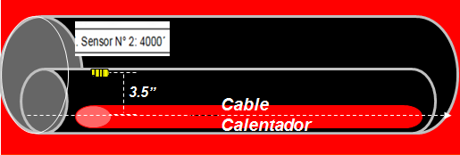
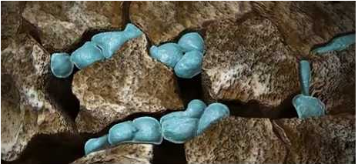
MARCO TEÓRICO
Transferencia de Calor
RESISTENCIA ELÉCTRICA
CONDUCCIÓN
CONVECCIÓN

Slide 13
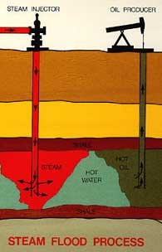
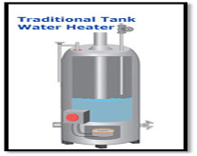
MARCO TEÓRICO
Calentamiento Eléctrico en Fondo
Cable Calentador
C. Inductivo
Generar calor en Fondo
Reduciendo μ
C. Resistivo
Aumentar la Movilidad
M= kw*μo/ko*μw
C. Óhimico
Aumentar la producción de petróleo

Slide 14
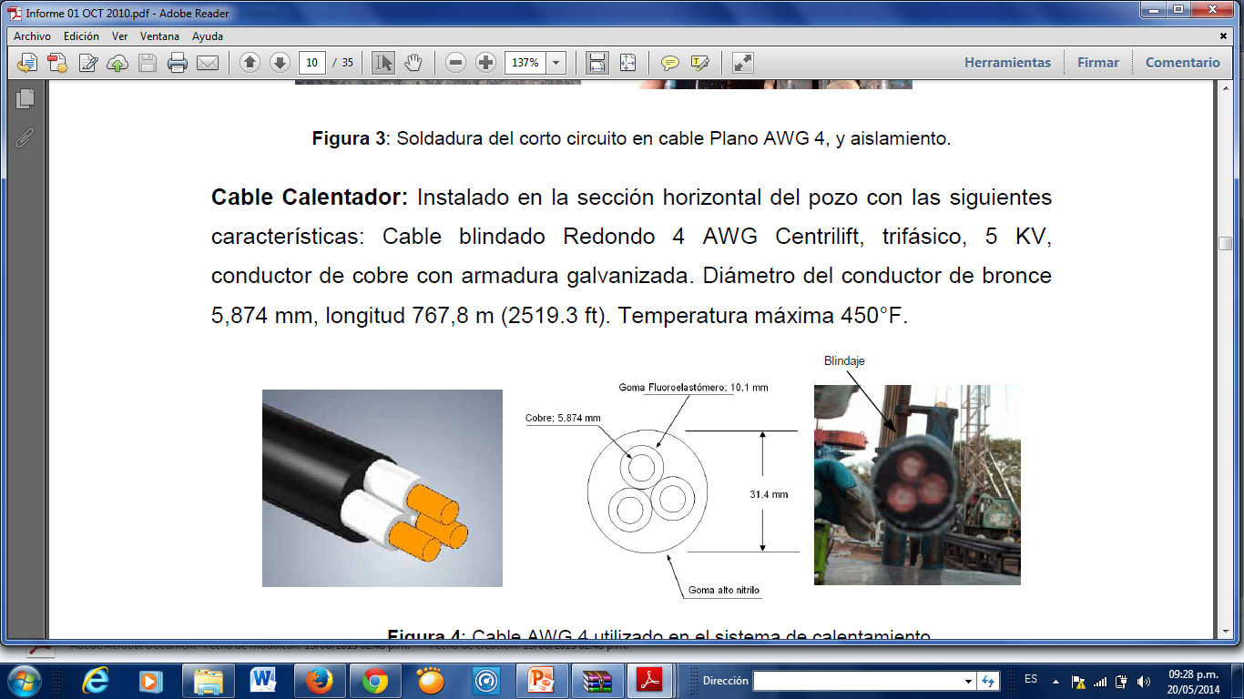
MARCO TEÓRICO
CEF con Cable Calentador
Cable Calentador Petroanzoategui
Especificaciones del Cable AWG
Material Conductor | Cobre
Conductores | 3
Calibre | 4AWG
Aislamiento | 5kv
Temperatura Máxima | 450°F
Forma | Redondo
Material Protector | Acero
“450°F 86 W/ft”

Slide 15
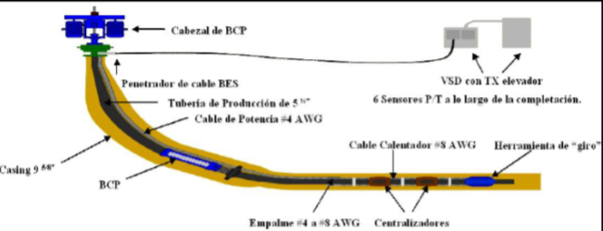
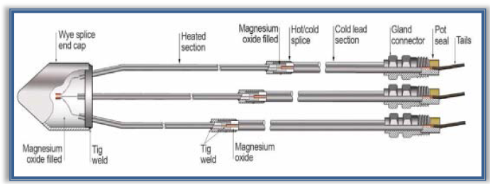
MARCO TEÓRICO
CEF con Cable Calentador
Cable Calentador
Centrilift (Baker)
“450°F 100W/Ft”
Cable Calentador Aislante Mineral (TYCO)
“1022°F 246W/Ft”

Slide 16
MARCO TEÓRICO
CEF con Cable Calentador
Se conecta la sección de corto circuito “Cable plano N°4” con el Cable redondo N°4 (Cable de Calentamiento) mediante un empalme típico para cables de sistemas BES.
Corto-circuito con cable BES
Se completa el pozo con una tubería de cola de 2 3/8” instalándose primeramente la pieza de “Guarda Cable”
Se fija el cable redondo N°4 (Cable Calentador) en la tubería 2 3/8” mediante el uso de la súper banda de 1 ¼”
Se realiza el armado del cabezal del pozo adecuando las piezas del sistema de penetrador eléctrico de cable N°2 necesario para que el cable pueda atravesar el mismo.
Se realiza la instalación de los sensores, bomba y tubería de producción.

Slide 17
MARCO TEÓRICO
Ventajas del CEF
Es una tecnología no contaminante.
No limitados por presiones de fondo.
No introducen agua en el yacimiento.
No requiere cambios en completación
No limitados por arcillas hinchables.
Sistema sencillo de fácil Instalación.
Comparativamente menos costoso que otros métodos de calentamiento (Inyección de Vapor, S.A.G.D.).
Método relativamente insensible a los efectos de la heterogeneidad, los cuales causan problemas en otros métodos.
No generan compuestos corrosivos/peligrosos/contaminantes (H2S, CO2).
La generación de calor es continua y controlable en superficie.

Slide 18
CONTENIDO
Planteamiento del Problema
Marco Teórico
Descripción del Área
Marco Metodológico
Resultados y Análisis
Conclusiones
Recomendaciones

Slide 19
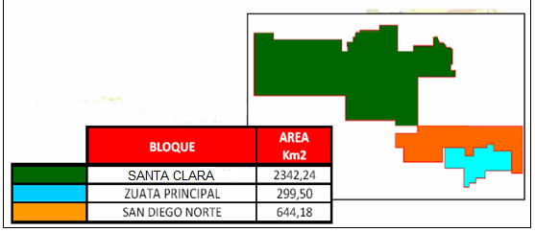
ÁREA EN ESTUDIO
VENEZUELA
N
RIO ORINOCO
FAJA DEL ORINOCO
CARABOBO
BOYACA
JUNIN
AYACUCHO
EMX PETROANZOÁTEGUI
CAMPO ZUATA PRINCIPAL

Slide 20
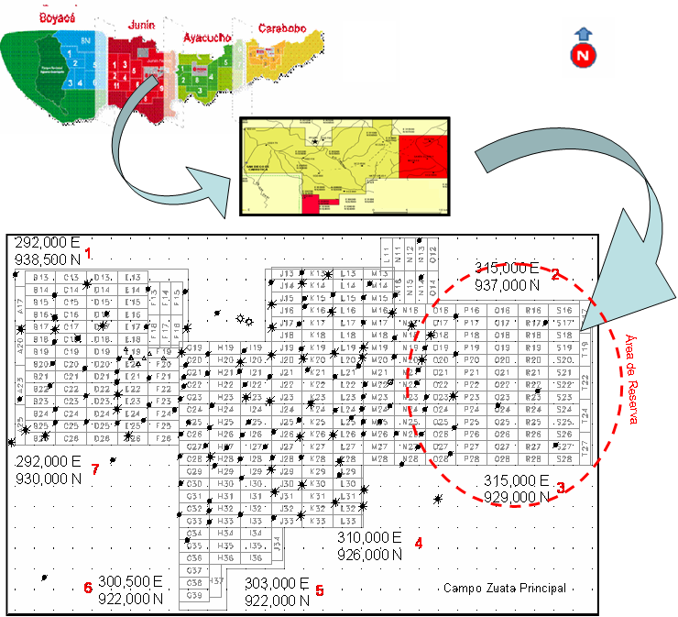
ÁREA EN ESTUDIO
ÁREA TRADICIONAL Y DE RESERVA
Yacimiento OFI INF SDZ-2X A1
Propiedades Básicas del Yacimiento
POES (MMMBN). | 21,86
Res. Recup. Pri. (MMMBN). | 2,4
Prod. Acumulada (MMMBN). | 0,36
Factor de Recobro (%). | 20
Profundidad Promedio (pies). | 1.500
Presión Inicial (lpc). | 630
Presión Actual (lpc). | 480
Temperatura (°F). | 135
Espesor Promedio (pies). | 156
Viscosidad del petróleo (cp). | 2.300
Porosidad (%) | 32
Permeabilidad (Darcy). | 17
Corte de agua promedio (%). | 10

Slide 21
CONTENIDO
Planteamiento del Problema
Marco Teórico
Descripción del Área
Marco Metodológico
Resultados y Análisis
Conclusiones
Recomendaciones

Slide 22
MARCO METODOLÓGICO
Fases de la Investigación
Fase I
Revisión Bibliográfica y Recopilación de Datos.
Fase II
Análisis de la Configuración Mecánica de los pozos con CEF.
Fase III
Análisis del Comportamiento de Producción de pozos con CEF.

Slide 23

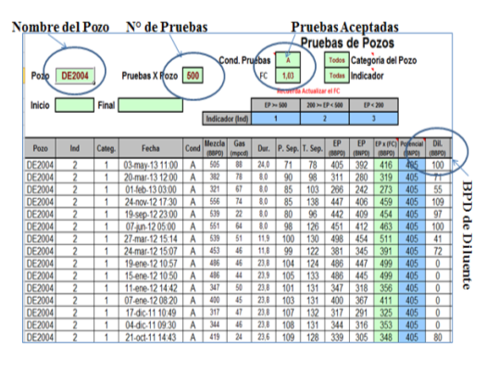
MARCO METODOLÓGICO
Parámetros de Producción: Qo, %AyS, RGP
Pozos Área Tradicional
Y de Reserva
Parámetros de Fondo: PIP, Torque de Cabillas
Declinación de Producción
Cp Data Display

Slide 24
MARCO METODOLÓGICO
Fases de la Investigación
Fase I
Revisión Bibliográfica y Recopilación de Datos.
Fase II
Análisis de la Configuración Mecánica de los pozos con CEF.
Fase III
Análisis del Comportamiento de Producción de pozos con CEF.
Fase IV
Creación de Criterios Técnicos y Selección de pozos del Área de Reserva.
Fase V
Simulación de Yacimiento con Stars-CMG.

Slide 25
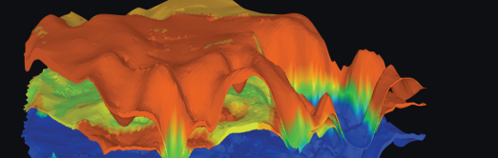

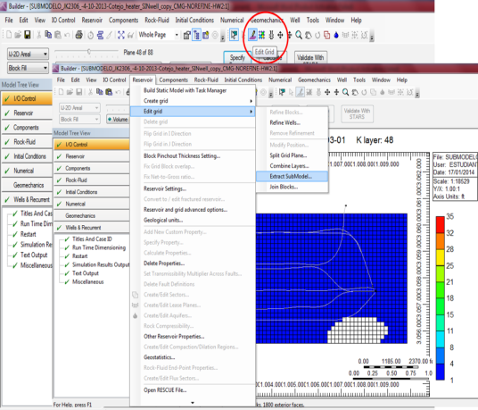
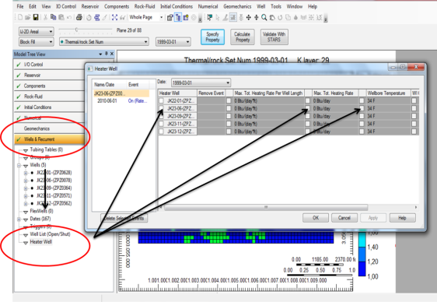
MARCO METODOLÓGICO
Submodelo del Pozo
JK-2306
Historia en Caliente Mayo-2010 a Julio 2013
Módulo “Heater Well”
Casos:
Predicción 30 años
En Caliente y en Frío

Slide 26
MARCO METODOLÓGICO
Submodelo del Área de Reserva con la Macolla de menor producción.
Tecnologías:
Propia
Módulo “Heater Well”
Caso en Frío: Predicciones 30 años sin Calentamiento
Centrilift
Caso en Caliente: Predicción 30 años en Caliente
Aislante Mineral

Slide 27
MARCO METODOLÓGICO
Fases de la Investigación
Fase I
Revisión Bibliográfica y Recopilación de Datos.
Fase II
Análisis de la Configuración Mecánica de los pozos con CEF.
Fase III
Análisis del Comportamiento de Producción de pozos con CEF.
Fase IV
Creación de Criterios Técnicos y Selección de pozos del Área de Reserva.
Fase V
Simulación de Yacimiento con Stars-CMG.
Fase VI
Evaluación Económica con “SEE”

Slide 28
CONTENIDO
Planteamiento del Problema
Marco Teórico
Descripción del Área
Marco Metodológico
Resultados y Análisis
Conclusiones
Recomendaciones

Slide 29
RESULTADOS Y ANÁLISIS
Diagrama Mecánico Tipo
Diseño de Revestidores:
Equipo | Diámetro (pulg) | Peso (lbs/pies) | Descripción | Rango de Profundidad (pies)
Revestimiento de Superficie | 13-3/8 | 54.5 | J-55 | 500
Revestimiento de Producción | 9-5/8 | 43.5 | N-80 | 2000
Equipo de Liner: 7”, 23# N-80 y J-55. Colgador Baker SC-1RX8.44”.
Equipo de Producción: Tubería 4 ½” y 5 ½”, Niples, Tubería, BCP y Mandril porta Sensor.
Equipo de Calentamiento Eléctrico:
Cable Reciclado de Bombas Electrosumergible (Cable de Potencia N°2 y Cable de Calentamiento N°4), Tubería de cola 2 3/8”, Pieza de Guarda Cable, Superbandas y Controlador de Frecuencia Variable Electrospeed ICS.

Slide 30
RESULTADOS Y ANÁLISIS
Dog Leg Severity Máx. 13°/100Ft
Terminaciones Térmicas
Mecanismo de Levantamiento Artificial
Longitud del Cable Calentador
Nombre del Pozo | Longitud de la Sección Horizontal (ft) | Longitud del Cable Calentador (ft) | % de la SH ocupada por cable
JK2306 | 5499 | 2641 | 48
DE2004 | 6038 | 2161 | 36
GH2703 | 6674 | 4410 | 66
NO2409 | 6403 | 6403 | 100

Slide 31
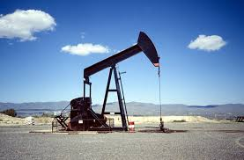
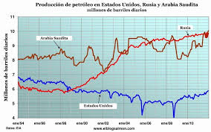
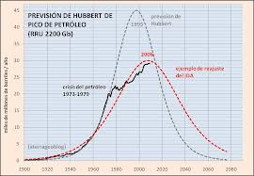
RESULTADOS Y ANÁLISIS
Comportamiento de Producción
POZO JK23-06

Slide 32
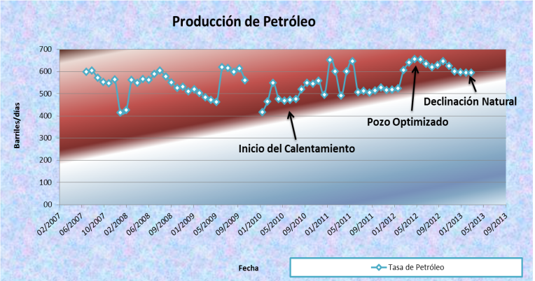
RESULTADOS Y ANÁLISIS
Arena BWS(3C) Parasc 5PS0
Inicio 1999 | Qo 2000 BNPD | %Agua 0.75 | RGP 86 PCN/BN
 | Qo (BNPD) | Fecha
Antes CEF | 475 | 01/05/2010
Después CEF | 656 | 01/05/2012

Slide 33
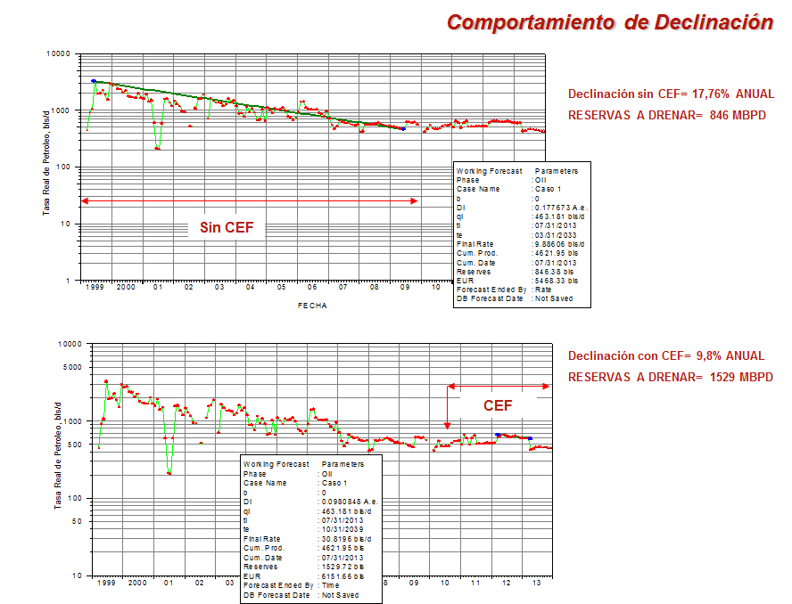
RESULTADOS Y ANÁLISIS
01/05/2010 475 BNPD
01/12/2013
Qo Frío | 236 BNPD
Qo Caliente | 520 BNPD

Slide 34
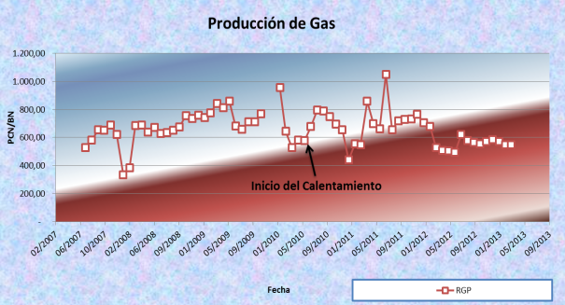
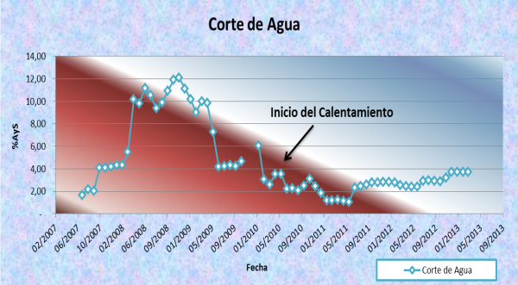
RESULTADOS Y ANÁLISIS
Relación Gas-Petróleo
768 PCN/BN | 2009
500 PCN/BN | 2012
Corte de Agua
%AyS | 3-6% a 2%

Slide 35
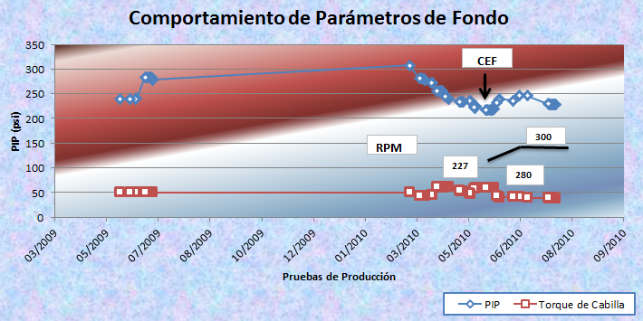
RESULTADOS Y ANÁLISIS
PIP (psi) | 218 (18/05/210) | 230-246 (06/2010) | 9,10%
Torque % | 59 | 39 | 33,80%

Slide 36
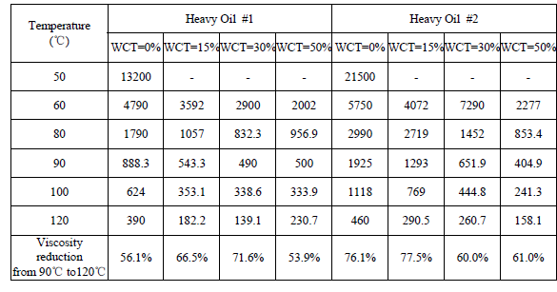
RESULTADOS Y ANÁLISIS
Criterios Técnicos de Selección
Experiencia Propia |  | Antes de CEF |  |  | Después de CEF
Pozo | Fecha | Tasa de Petróleo (BNPD) | RGP (PCN/BN) | %AyS | %Incremento Qo (Según Declinación)
JK2306 | 01/04/2009-01/04/2010 | 533 | 719 | 4,91 | 54
GH2703 | 01/04/2012-01/11/2012 | 162 | 4451 | 26 | 143
Experimentos realizados por la Universidad de Petróleo de China en conjunto con Universidad del Noreste de Petróleo, Hongyan Fan y la Compañía Liaohe Oilfield.

Slide 37
RESULTADOS Y ANÁLISIS
Criterios Técnicos de Selección
POZOS A.RESERVA
PQ1703 | RS1906
PQ1704 | RS1907
PQ1711 | RS1909
PQ1712 | RS1911
PQ1714 | RS1913
PQ1715 | RS1914
PQ1716 | RS2201
PQ1717 | RS2202
PQ1718 | RS2203
PQ1720 | RS2204
PQ1724 | RS2205
PQ1725 | RS2206
PQ2311 | RS2207
QR1704 | RS2209
QR1705 | RS2501
QR1706 | RS2502
R2101 | RS2503
R2105 | RS2510
RS1905
Parámetros | valores
Tipo de Pozo | Horizontal: 1 Brazo
Tipo de Roca | Calizas/Arenisca
Espesor de Arena | No Limitante
°API | <22.3
Viscosidad | >100 cp
Qo | <500 BNPD
RGP | No Limitante
%AyS | No Limitante
Arenamiento | NO
Obstrucción Mecánica | NO
L.A | BCP/BES/BM
Completación Térmica | No Necesaria
Tamaño del Liner | 51/2"/7"
Severidad de Pata de Perro (D.L.S) | <13°/100ft

Slide 38

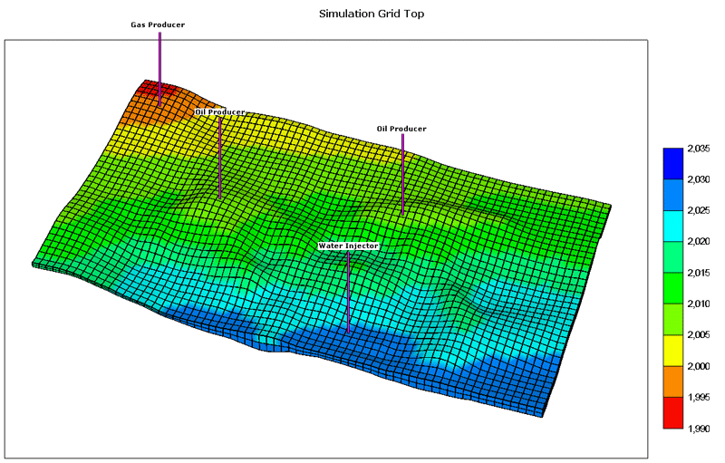
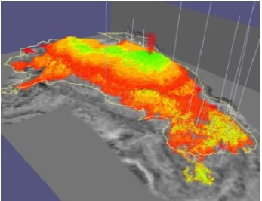
RESULTADOS Y ANÁLISIS
Simulación de Yacimientos
Simulador Térmico
“STARS”

Slide 39
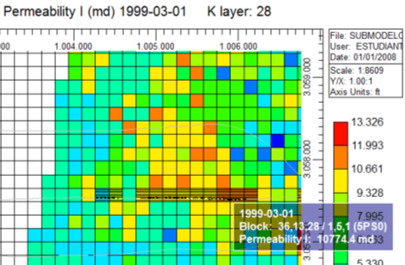
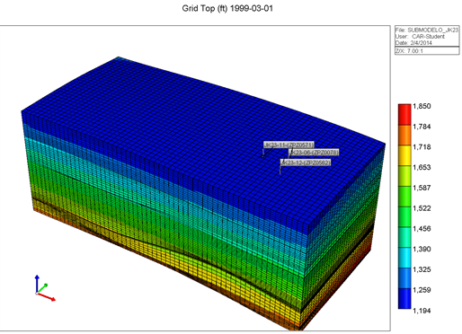
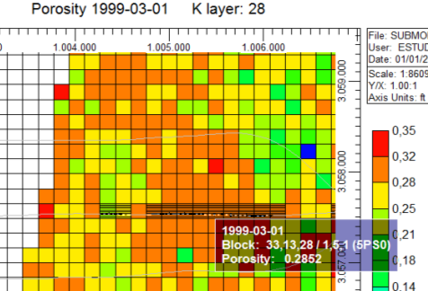
RESULTADOS Y ANÁLISIS
Pozo JK2306
Características del modelo:
Mallado tipo Corner Point
60 celdas en “I”, 30 celdas en “J”
y 88 celdas en “K”
Total de celdas: 158.400 (50x50 mts)

Slide 40
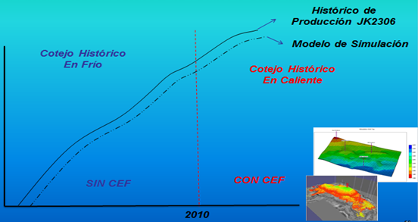
RESULTADOS Y ANÁLISIS
Cotejo Histórico
Qo, BHP, %Agua, RGP.
Variables | Valor Final
Saturación de Gas Crítica (%). | 6
Profundidad del CAPO (Ft). | 1700
Multiplicador de Volumen Poroso. | 1
Multiplicador de Índice de Productividad. | 0.8
Parámetros
Sensibilidades:
Saturación Crítica de Gas
Profundidad CAPO
Multiplicador de Volumen Poroso
Multiplicador de WI (SETPI)
Calor: 18020640 BTU/d,
HEATER WELL

Slide 41
RESULTADOS Y ANÁLISIS
Tasa de Petróleo
Presión de Fondo Fluyente
Corte de Agua
Tasa de Gas

Slide 42
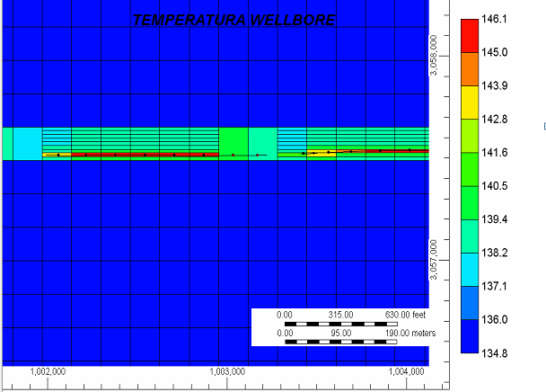
RESULTADOS Y ANÁLISIS
Alcance de la Temperatura
164´ (j)
18´ (j)

Slide 43
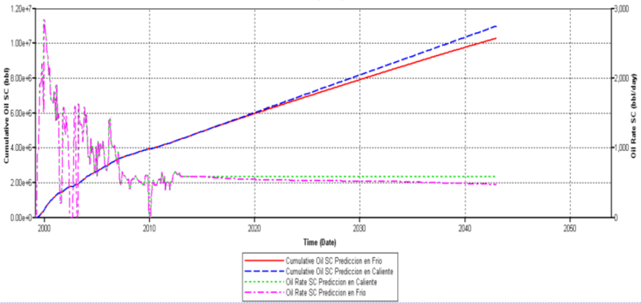
RESULTADOS Y ANÁLISIS
Predicciones de Producción
Casos | NP (MMBN) | Diferencia (%)
Frío | 10.3 | 6.81
Caliente | 11
Casos | Qo (BND) | Diferencia (%)
Frío | 475 | 24.67
Caliente | 592

Slide 44
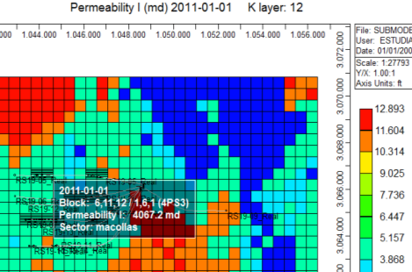
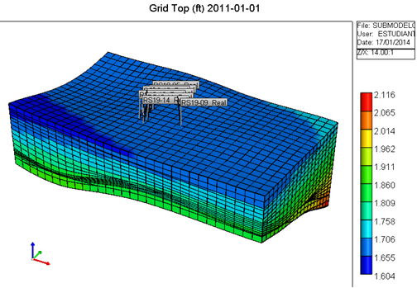
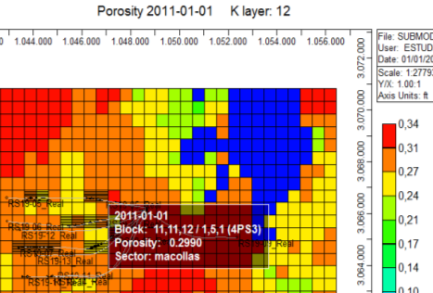
RESULTADOS Y ANÁLISIS
Macolla RS19
Características del Modelo:
Mallado tipo Corner Point
50 celdas en “I”, 19 celdas en “J”
y 27 celdas en “K”
Total de celdas: 15522 (150x150 m)

Slide 45
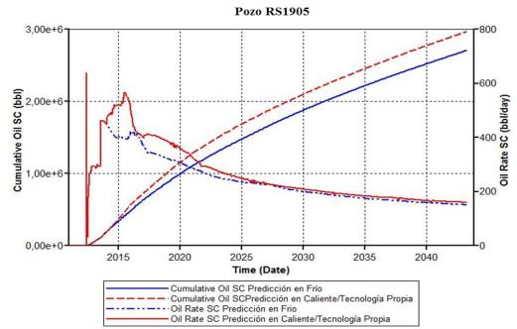
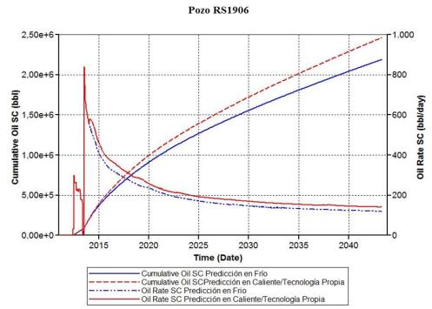
RESULTADOS Y ANÁLISIS
Petróleo Acumulado (MMBN)
Frio | Caliente | Diferencia (%)
2.71 | 2.97 | 8,83
Tasa de Petróleo (BNPD)
Frio | Caliente | Diferencia (%)
157 | 160 | 4,79
Petróleo Acumulado (MMBN)
Frio | Caliente | Diferencia (%)
2,19 | 2.46 | 11,04
Tasa de Petróleo (BNPD)
Frio | Caliente | Diferencia (%)
119 | 141 | 15.62

Slide 46
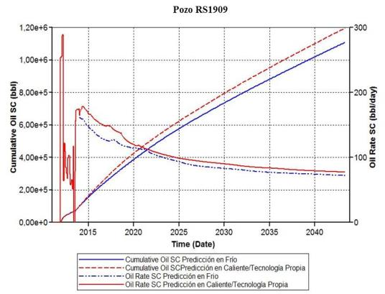
RESULTADOS Y ANÁLISIS
Petróleo Acumulado (MMBN)
Frio | Caliente | Diferencia (%)
1.11 | 1.19 | 6.98
Tasa de Petróleo (BNPD)
Frio | Caliente | Diferencia (%)
72 | 77 | 6,75

Slide 47
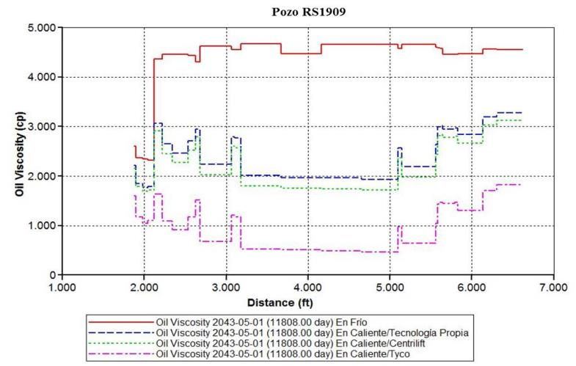
RESULTADOS Y ANÁLISIS
Caso Especial
Tecnologías | Max Potencia (W/ft) | Max Temperatura (°F)
Propia | 87 | 450
Centrilif (Baker) | 100 | 450
MI (Tyco) | 246 | 1022
Tecnologías | Np Frío (MMBN) | Np Caliente (MMBN) | Diferencia (%) | Comparación Con Propia
Propia | 1.11 | 1.19 | 7,21 | 0
Centrilif (Baker) | 1.11 | 1.21 | 9,01 | 25
MI (Tyco) | 1.11 | 1.31 | 18,018 | 150

Slide 48

RESULTADOS Y ANÁLISIS
Evaluación Económica
Premisas para la Evaluación Económica
Tiempo de Vida del Cable Calentador | 3 años
Horizonte Económico | 20 años
Costo del Cable Calentador | 13,86 $/Ft
Costos por Pozo | 28500 MBsF
Indicadores Económicos
Flujo Neto Descontado (VPN) | 8,84 MM$
Tasa Interna de Retorno (TIR) | 45,99%
Tiempo de Pago Dinámico | 3,62 años

Slide 49
CONTENIDO
Planteamiento del Problema
Marco Teórico
Descripción del Área
Marco Metodológico
Resultados y Análisis
Conclusiones
Recomendaciones

Slide 50
CONCLUSIONES
1- Las terminaciones multilaterales son una restricción mecánicas que limita la completación de un pozo con tecnología de Cable Calentador.
2- Las temperaturas en fondo no superan los 150°F, por tal motivo no se necesitan empacaduras térmicas ni tuberías con aislantes térmicos.
3- Para los pozos JK2306, DE2004 y GH2703 se observó que a mayores longitudes de los cables, mayores fueron las tasas de crudo reportadas.
4- La declinación del pozo JK2306 disminuyó de 17,7% a 9,9%, lo que permite alargar la vida útil del pozo y un drenado de una mayor cantidad de reservas siempre y cuando las condiciones de presión lo permitan.
5- Para los pozos con CEF analizado, se estimó un incremento promedio de la tasa de crudo de 47% provocado por la disminución de la viscosidad a consecuencia del incremento de temperatura, de igual forma se estimó una disminución del corte de agua en 28%.

Slide 51
CONCLUSIONES
6- La Presión de Entrada de la Bomba (PIP) incremento en un promedio de 32 psi luego de que el CEF fue activado lo que representa un mayor influjo al pozo.
7- El torque de las cabillas para los pozos con CEF disminuyó en un promedio de 32% a consecuencia de la disminución de la viscosidad y por ende de la fricción en toda la sarta de cabillas lo que trae como consecuencia un menor consumo eléctrico en los Driver de superficie.
8- El calentamiento eléctrico con tecnología de cable calentador es muy flexible en cuanto a su aplicación sin embargo se e logró la creación de criterios técnicos lo que permitió seleccionar como candidatos a 12 pozos de la macolla PQ17, 1 de la PQ23, 3 de la QR17, 2 de la R21, 7 de la RS19, 8 de la RS22 y 4 de la RS25.
9- Fue posible representar el comportamiento histórico en frío y en caliente del pozo JK2306 con el simulador de yacimiento Stars-CMG, Ltd.
10-El radio de calentamiento del pozo JK2306 a los 3 años de historia alcanzó un diámetro a 18´ con un aumento de temperatura de 11°F.

Slide 52
CONCLUSIONES
11- Las simulaciones realizadas con el pozo JK2306 arrojó un incremento de 6,84% de diferencia entre el Petróleo Acumulado en frío y en caliente a los 30 años de predicción.
12- Las simulaciones con CEF realizada a los pozos del Área de reserva en 30 años de predicción con las condiciones del cable propio arrojó un incremento promedio en el Petróleo Acumulado producido de 7,06% en comparación con el caso en Frío.
13- Para el pozo RS19-09, el uso del cable Centrilif arroja aproximadamente los mismos resultados que el cable propio mientras que con el cable MI la diferencia entre el Petróleo Acumulado en frío y en caliente fue de 18,018%, representando un 150% de diferencia con el efecto del cable propio.
14- La evaluación económica del proyecto arrojó un Valor Presente Neto 8,85 de MM$, una Tasa Interna de Retorno de 45,99%, un Tiempo de Pago Dinámico de 3,62 años y una Eficiencia de la Inversión mayor a 1.

Slide 53
CONTENIDO
Planteamiento del Problema
Marco Teórico
Descripción del Área
Marco Metodológico
Resultados y Análisis
Conclusiones
Recomendaciones

Slide 54
RECOMENDACIONES
1- Realizar pruebas de laboratorio representativas y estimar el porcentaje de agua emulsionada en el crudo producido y verificar así la disminución del corte de agua en los pozos con CEF.
2- Realizar estudios sobre la influencia del calentamiento eléctrico en fondo de pozo sobre el gas producido.
3- Realizar simulaciones de yacimiento con la nueva versión de CMG, Ltd usando el módulo de Flexwell que permite realizar sensibilidades con la longitud de cables calentadores y de potencias variables en un mismo cable.
4- Realizar estimaciones de producción con el resto de los pozos seleccionados para el Área de Reserva.
5- Afinar los criterios de selección en la medida que nuevos estudios sean realizados al respecto.

Slide 55
Gracias por su atención…
¿Preguntas?

